Slide 1
普及搜索
cdcq

Slide 2
今个我们讲这些
深度优先搜索（DFS）
广度优先搜索（BFS）
迭代加深搜索（IDDFS）
剪枝
记忆化搜索

Slide 3
前言

Slide 4
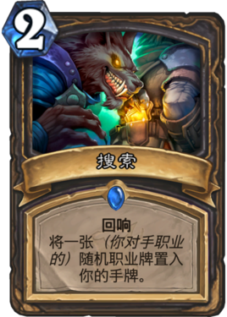
前言
什么是搜索？
辞海给出的解释是搜寻探求
而在信息学竞赛里，搜索主要是一种遍历的方式
由于以模拟为主，搜索题对代码能力要求通常较高
因此在普及组和提高组都是常考题型
搜索没有DP和数论的复杂公式，也没有图论和数据结构的特殊性质
因此在学习的时候主要以代码实践为主

Slide 5
搜索中的概念
1.状态：
对搜索情况的描述就叫做状态
比如你遍历一个树，你可以把遍历到的节点作为状态，也可以把遍历过的节点作为状态
2.搜索树：
不同的状态之间能够相互转移，即我可以从一个状态变化成另一个状态
例如把一个序列作为状态，当你对这个序列进行操作后，你能得到另一个序列，表示你移动到了另一个状态
不同状态之间的转移关系组成了一个树结构（虽然有时候也可能是图结构）
因此状态也常常被称为节点

Slide 6
举个例子
你要去超市购物，但是在街上迷路了
这个时候你可以把你当前在哪个路口作为状态
在每个路口，都可以从东南西北四个方向走到其他路口
你可以沿着路依次遍历每个路口，直到找到超市
这个过程就叫做搜索，你在不同路口之间的转移组成了一个搜索树

Slide 7

深度优先搜索

Slide 8
深度优先搜索
深度优先搜索，简称深搜
英文为Depth First Search，简写为DFS
其搜索方式为，在某个状态A，找到一个可以由此状态转移到的状态B，然后转移到状态B，遍历完B所有的后续状态后，返回状态A，再寻找A的另一个可转移状态C，如此往复，直至所有状态被遍历完
更通俗地说，即在遍历时，优先选择一条路，往搜索树的深层遍历，当不能继续深入时则返回上一层，选择另一个岔路遍历

Slide 9
算法流程
深度优先搜索主要以递归的形式实现
开始搜索时由起始状态（出发点）进入递归函数
在递归函数中，遍历当前状态的所有可转移状态，每遍历到一个状态就转移到这个状态，然后进入下一层递归
所有可转移状态遍历完成后结束当前层递归，返回上一层

Slide 10
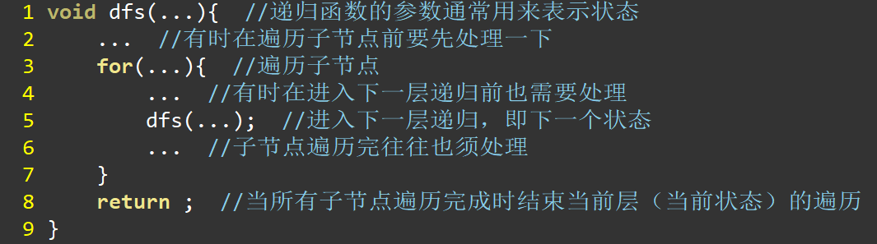
代码框架

Slide 11
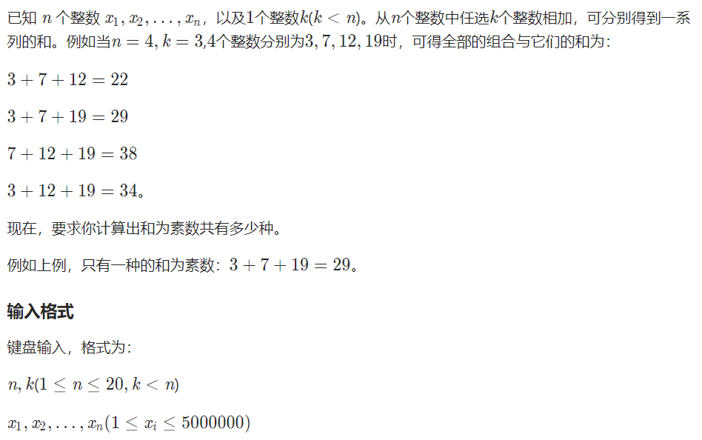
例题 – 选数

Slide 12
例题 – 选数
我们在搜索的时候，最先要做两个事情
一个是确定搜索目标，另一个是确定搜索对象（即状态）
这道题要求找出所有和为质数的选数方案
那么我们搜索的目标可以是找出所有的选数方案，再判断他们的和是否为质数
状态可以设计成当前选了哪些数
也可以进一步简化为之前选的数的和，以及选了几个数
之前选了哪些数是无用状态，只有他们的和和个数是有用的

Slide 13
例题 – 选数
搜索流程：
每层递归有三个参数x、y和z，x表示当前遍历到第几个数，y表示之前选的数的和，z表示选了几个数
那么对个遍历到的数x，有选和不选两种选择，分别对应着两种可转移的状态
分别可以转移到(x+1,y,z)和(x+1,y+a[x],z+1)
这样递归即可
当z==k的时候判断y是否为质数即可

Slide 14
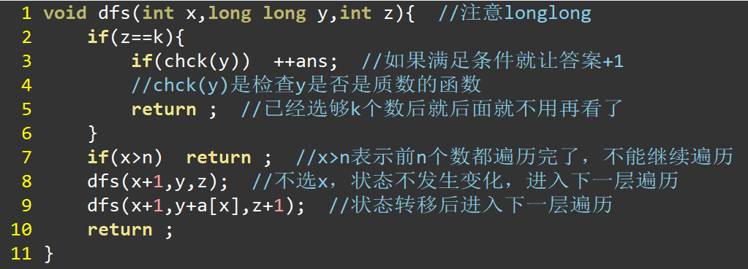
例题 - 选数

Slide 15
例题 – 枚举子集
给你n个数字，现在允许你选择任意个数（包括0个和n个），请输出所有的方案
n<=16

Slide 16
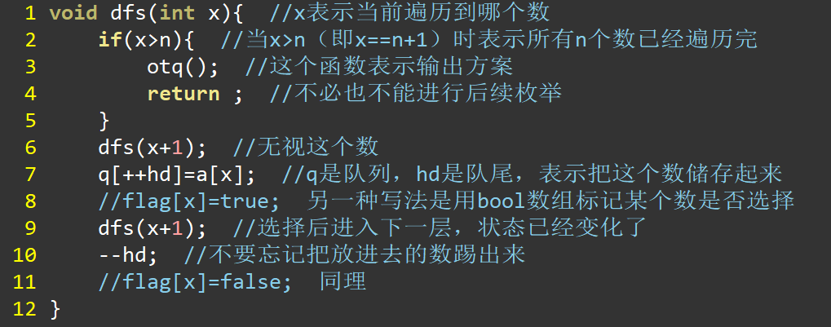
例题 – 枚举子集
枚举子集是dfs非常常见的一个应用，代码很简单：

Slide 17
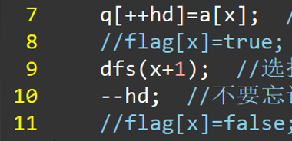

回溯
当我们dfs时，遍历完所有后续状态后需要返回上一层，这个过程就叫做回溯
回溯有的时候也需要改变状态
例如在dfs枚举子集里
进入下一层之前把当前数装进队列（打上标记）
下一层结束后要把数踢出去（去掉标记）
而在选数中
因为状态完全用递归函数的参数表示
所以不用改

Slide 18
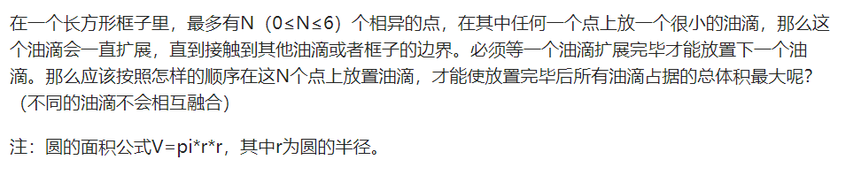
例题 - 油滴扩展

Slide 19
例题 - 油滴扩展
题目要求求时间最多的滴油顺序
因为n很小，所有可能的顺序只有6!=720中可能，所以我们可以用dfs枚举所有可能的排列（也就是滴油顺序），然后计算所用时间
dfs枚举排列也是常见用法
方法有很多，这里给出一个简单的
状态设置为前x个滴的油的排列（即第一个是哪个，第二个是哪个…）
遍历到第x个滴的油时，枚举所有油，找出之前还没滴过的，把它放到第x滴的位置，然后进入下一层搜索

Slide 20
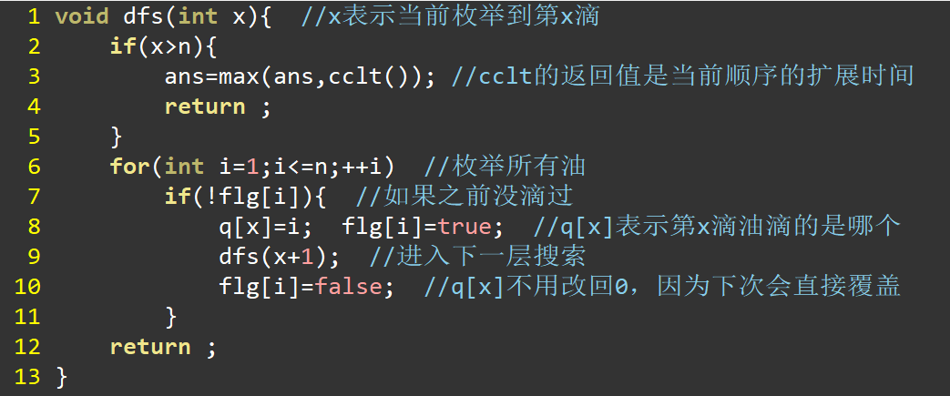
例题 - 油滴扩展

Slide 21
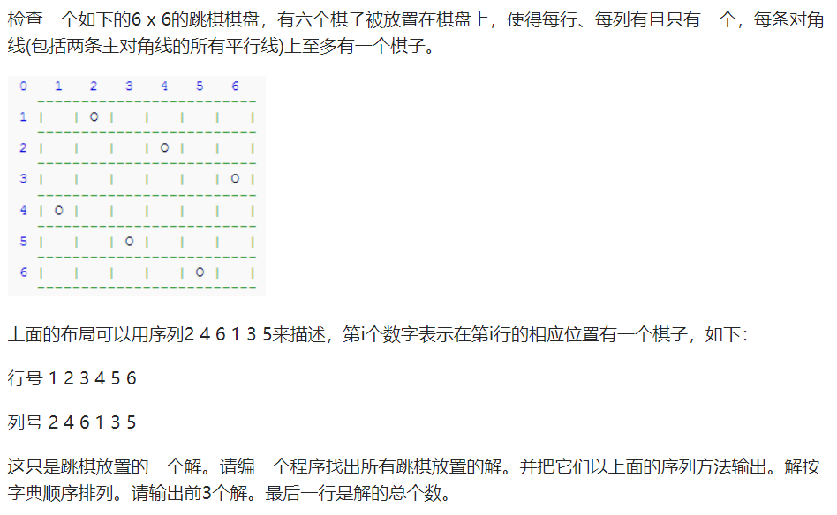
例题 – 8皇后

Slide 22
例题 – 8皇后
搜索目标：找到所有合法的放置方案
状态设置：之前所有的皇后放在哪里
那么对于第i行的皇后，我们只需遍历列数，如果这一列没有棋子，就把它放上去，然后进入下一层

Slide 23
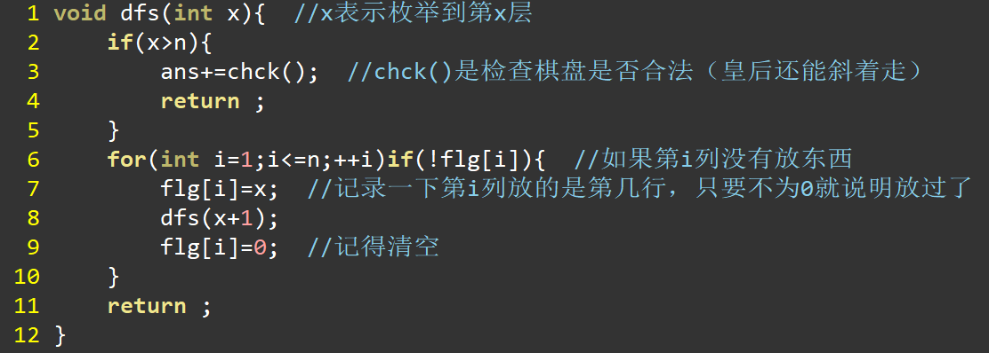
例题 – 8皇后

Slide 24
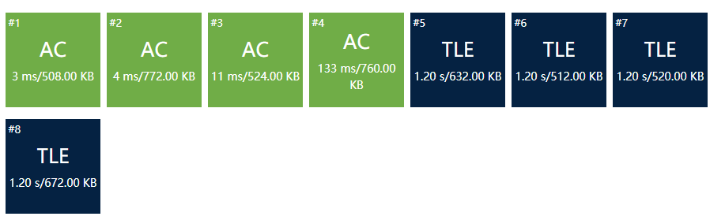
然后……

Slide 25

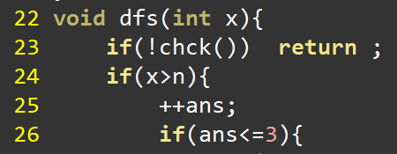
例题 – 8皇后
你看了一眼数据范围
刚才的算法要枚举N!种情况，当N=13的时候N!=6227020800
直接枚举所有情况铁定会T掉
我们可以发现，对于123456这种情况，当第二行的棋子放下的时候就已经不合法了，没有必要再枚举之后3456行的各种放法
所以我们可以把check函数放到函数开头

Slide 26
剪枝

Slide 27
剪枝
在刚才的题中，有些状态是一定搜不到目标状态的，这个时候我们就没必要搜索其后续状态
这个过程就叫做剪枝
剪枝通常分为两种：可行性剪枝和最优化剪枝
因为剪枝能够防止遍历无用的状态，所以搜索也可以跑过一些数据范围较大的题目，甚至暴力碾标算
这也导致搜索的复杂度根本没法计算
O(跑得过)

Slide 28
剪枝
可行性剪枝：对于绝对到不了目标状态的状态直接cut
最优化剪枝：对于绝对成不了最终答案的状态直接cut
剪枝类别很少，具体的应用是丰富多样的

Slide 29
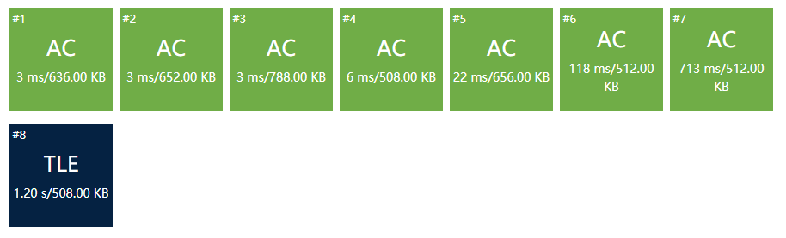
剪枝
剪枝也是分好坏的，有时候不是越多越好
比如刚才8皇后的剪枝，跑出来效果是这样
实际上我们每层搜索判断是否合法的时候没必要把整个棋盘都扫一遍
因为前x-1行一定合法（否则会直接被cut），所以我们只需要检查第x行放入第i列后是否会和前x-1行冲突即可
剪枝的时候也必须保证正确性，如果搜不到正确答案跑得飞快也没有意义
但是大部分情况请尽可能把你能想到的（保证正确的）剪枝丢上去

Slide 30
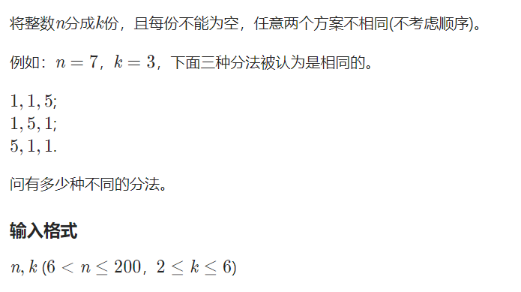
例题 – 数的划分

Slide 31
例题 – 数的划分
状态设置：(x,y)表示当前分了x个数，剩下没分的数是y
题目要求不考虑顺序，那我们搜索的时候让划分的数递增，也就是说枚举出的划分数列递增，就可以避免重复问题
在第x层，应该从上一层选的数为最小值开始枚举
可行性剪枝：(n-y)/(k-x+1)>上一个数时return，或者把选数的上界设为(n-y)/(k-x+1)
因为若当前选的数大于这个值，后面的数不管怎么选都会超过总数
后面的数必须大于等于前面的

Slide 32
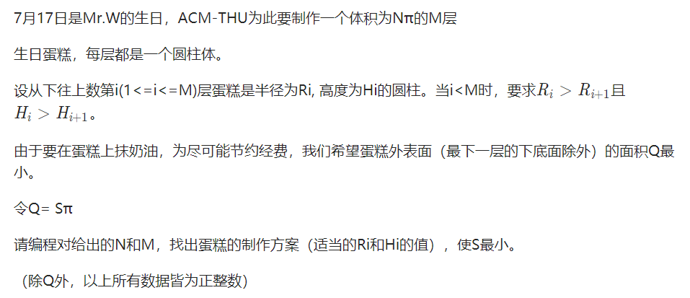
例题 – 生日蛋糕

Slide 33
例题 – 生日蛋糕
枚举的对象：每一层的高度和半径
考虑剪枝的时候，可以直接从最优和可行两个角度考虑
考虑什么状态一定到不了目标
考虑什么状态一定不会成为最优值

Slide 34
例题 – 生日蛋糕
首先考虑可行性
一个比较简单的，当前体积>规定体积则退出 _(:зゝ∠)_
思考剪枝的一个重要思路是在极端情况下能不能满足题目要求
那么对于某个状态，如果剩下的层数全部让体积最大，都不能达到规定的体积，那么这个状态就可以cut掉

Slide 35
例题 – 生日蛋糕
其次考虑最优化剪枝
研究题目性质可以发现，俯视图的面积在最开始的时候就确定了
所以我们每层搜索只需要考虑侧边的高度
这里同样可以考虑极端情况
在当前层直接把所有体积用完（不考虑后面的层），如果这样表面积仍然大于之前最优方案的值就cut
因为半径越大，单位体积需要的高度越小，而半径是随高度递增的

Slide 36
例题 – 生日蛋糕
我们还可以缩小每层枚举的范围
高度和半径的最大值是上一层-1
但最小值不一定是1，因为每层的高度和半径必须严格递减，所以最小值应该是剩下的层数
这三个剪枝应该足够AC了

Slide 37
例 – 小木棍
乔治有一些同样长的小木棍，他把这些木棍随意砍成几段，直到每段的长都不超过50。
现在，他想把小木棍拼接成原来的样子，但是却忘记了自己开始时有多少根木棍和它们的长度。
给出每段小木棍的长度，编程帮他找出原始木棍的最小可能长度。

Slide 38
例 – 小木棍
首先这题状态难以表示，bfs无力，选用dfs
其次这题搜索深度很深，盲目深搜效果很惨
题目中要求最短木棍长度，因此我们可以迭代加深，从小到大枚举不同的木棍长度，然后dfs看此方法是否可行
此题优化方式比较多，鼓励大家积极思考

Slide 39
例 – 小木棍
1.搜索范围：长度不能小于最长的木棍，不会大于所有长度之和
2.题目性质：木棍长度必须是长度总和的因数
3.搜索顺序：给木棍排序，先放长木棍
4.去除重复：在某层搜索，若使用了某长度木棍不能拼出合法解，同样长度的不用再搜，可以预处理下一个不同长度的木棍的下标，或者用桶储存
这个做法还是比较有用，因为木棍最多65而长度最多才50

Slide 40
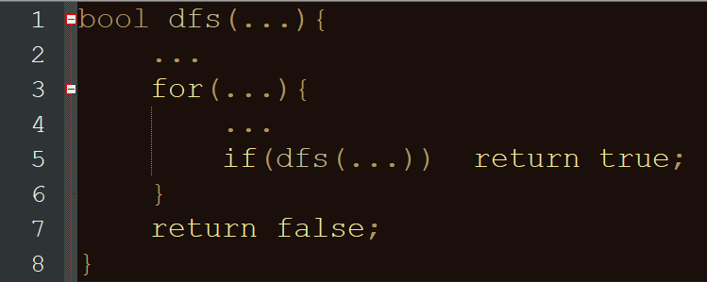
例 – 小木棍
5.去除重复：若某层搜索选择木棍长度li，且下一层不选择新开木棍，则下一层不必选择长度比li大的
6.立刻退出：因为这个dfs是类似迭代加深一样的逐层搜索，所以一旦搜到可行解就是最优解，可以立刻退出搜索
我习惯这样写：

Slide 41
例 – 小木棍
7.可行性剪枝：如果某层搜索准备从0开始拼一个木棍，结果尝试的第一条就失败了，那后面的就不用再试了
因为这种情况下，刚才尝试的第一条棍是无论如何都可以放下的，毕竟剩下所有没拼成的木棍都一样（都是空的），如果第一条没成就说明剩下的可用木棍拼不成剩下要拼的木棍
8.可行性剪枝：如果某次放了个木棍，刚好拼完一根，但是后续搜索失败，则更小的其他棍也不用再搜
理由同上

Slide 42
枚举顺序
我们注意到，在这题里把可用木棍的长度从大到小枚举，这样可以避免过多地访问无用状态，缩短时间
设计枚举顺序也常常用来控制答案输出的顺序
比如8皇后一题，要求输出字典序前三小的方案
我们在枚举每一层放置位置的时候只需要从小到大枚举，就可以保证我们枚举出的方案字典序从小到大
因为字典序的比较方法是先比较第一个数，再比较第二个数，不管后面怎么样，只要A方案的第一个数小于B方案的，A方案字典序就比B方案小

Slide 43
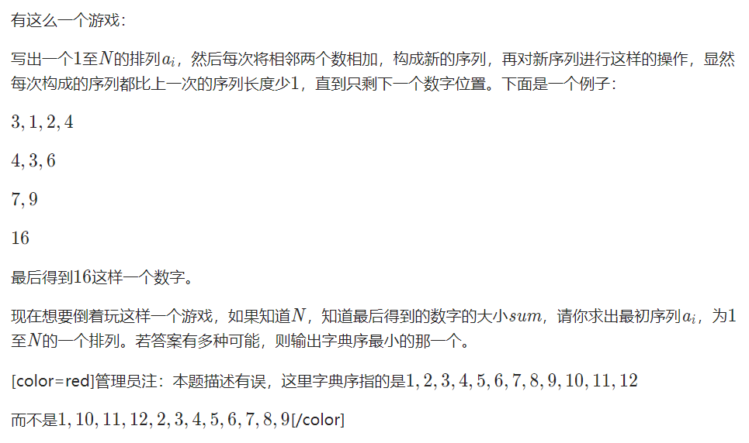

例题 – 数字三角形

Slide 44
例题 – 数字三角形
搜索题多为模拟、暴力，这不意味着我们可以放弃观察题目性质
通过观察可以发现，最开始的数为a1,a2,a3…an的话，那么它们合并起来的数就等于a1*C(n-1,0)+a2*C(n-1,1)+…+a3*C(n-1,n-1)
所以我们可以一开始把C(n-1,0)，C(n-1,1)…C(n-1,n-1)处理出来，这样就是数字拆分问题了
然后从小到大枚举（因为要控制方案的字典序），状态设为(x,y)，表示当前枚举到第x个数，还剩下y要拆
每次由(x,y)转移到(x+1,y+i*c[n-1][x-1])

Slide 45
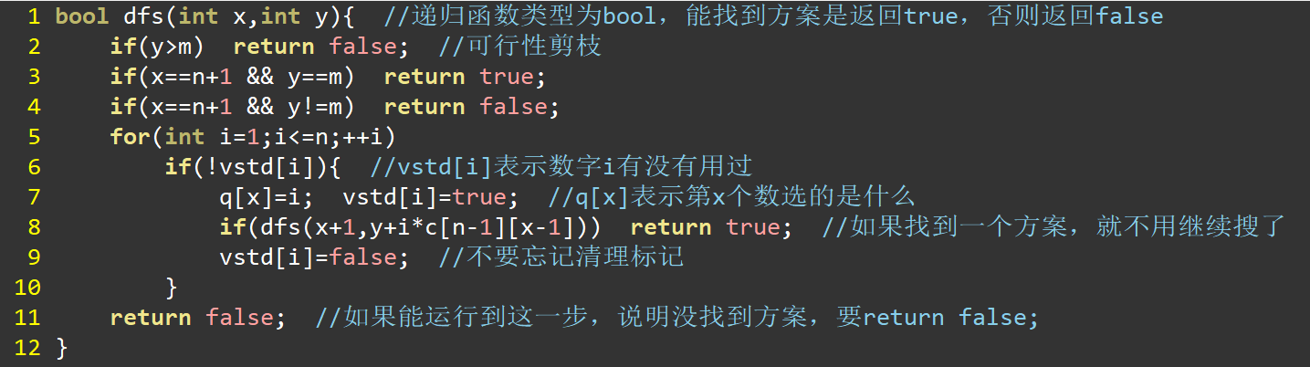
例题 – 数字三角形

Slide 46
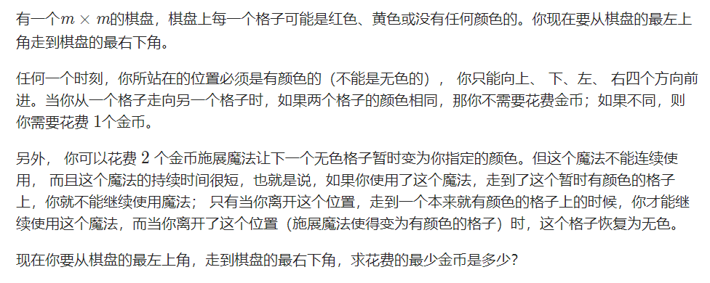
例题 – 棋盘
m<=100

Slide 47
例题 – 棋盘
状态当然就是现在走到哪里啦
最优化剪枝：和上一体一样，我们可以记录一个答案ans，表示之前搜索到的所有到达目标状态的方案中最优花费，如果某个状态的花费大于等于ans，则cut
然后我们可以发现，对于某个状态，不只是它大于之前最优值的时候需要cut，当它的花费大于之前来过此状态的最优花费时也可以cut
所以我们可以开个数组，d[i][j]表示从(1,1)走到(i,j)需要的最小花费，如果遍历到(i,j)时发现花费大于d[i][j]，就可以return，否则更新d[i][j]

Slide 48
记忆化搜索

Slide 49
记忆化搜索
刚才我们记录d[i][j]的过程实际上就是一个记忆化搜索的过程
所谓记忆化搜索，就是记录状态的某些属性（比如从起始状态到此状态的最优花费）
储存这些属性可能会让之后的搜索更方便，或者更快
记忆化搜索最常见的应用有两个
一个是储存最优值进行剪枝
另一个某些属性需要遍历状态的后续状态才能得到，储存这些属性就可以防止重复遍历

Slide 50
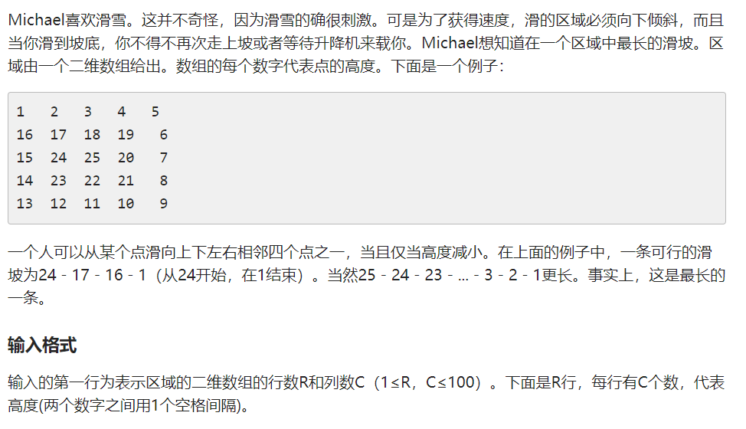
例题 – 滑雪

Slide 51
例题 – 滑雪
状态当然也是现在走到哪里啦
因为dfs会把状态的所有后续状态全部遍历一遍，所以当我们访问到某个点的时候，从这个点出发的最长路就确定好了
我们可以用d[i][j]表示从点(i,j)出发能走的最长路
这样当每个点第二次被访问到的时候可以直接使用d[i][j]而不是进一步搜索
因此每一个点最多会被访问到4次（上下左右）
时间复杂度为O(n^2)

Slide 52
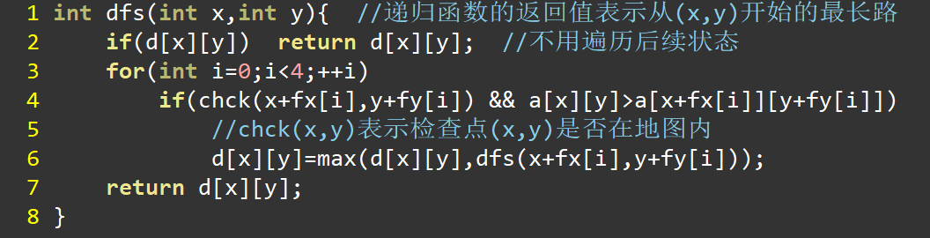
例题 – 滑雪

Slide 53
空间换时间
这种记忆化搜索的用法本质是用空间换取时间
即我们多用O(n^2)的储存空间，存下从每个点出发能走的最长路，避免第二次访问到这个点时时间上的浪费
当然也可以用空间换时间，但是这个很少见，因为OI题主要以卡时间复杂度为主，而不像软件工程一样必须考虑合理应用内存
当然试图用空间换时间之前最好检查一下开的数组是不是过大

Slide 54
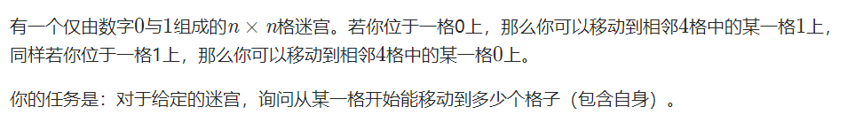
例题 – 01迷宫
n<=1000，m<=100000

Slide 55
例题 – 01迷宫
显然地图被划分成多个区域，同一区域内任意两个点可以互达，不同区域一定不能到达
我们可以把地图染成不同颜色（当然用整数表示颜色），同一区域内的点颜色相同，最后统计某个颜色的点有多少个即可
染色的时候思路和滑雪基本相同，若d[i][j]=0表示没来过，若d[i][j]!=0则表示此点曾经染过色，不用再次搜索
从(1,1)到(n,n)枚举点，当找到一个没有染色的点时进行dfs，然后继续枚举，找到下一个没染色的点

Slide 56
广度优先搜索

Slide 57
广度优先搜索
广度优先搜索，简称广搜
英文名是Breadth First Search，简写为BFS
其搜索方式为，在某个状态A，将所有可以由此状态转移到的状态加入队列，按顺序遍历队列中的状态
更通俗地说，对于当前我能遍历到的状态，先马克一下，等以后遍历

Slide 58
广度优先搜索
广度优先搜索主要用队列实现
首先把起始状态放入队列
每次从队列里拿出一个状态，遍历此所有此状态可到达的状态，将其放入队列
如此循环，直至队里为空

Slide 59
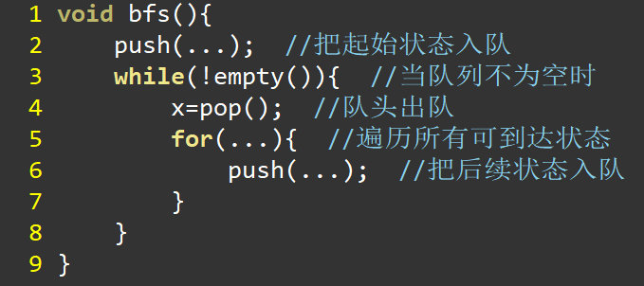
代码框架

Slide 60
例题 – 01迷宫
n<=1000，m<=100000

Slide 61
例题 – 01迷宫
方格图遍历是bfs的经典题
对于每个点，遍历上下左右四个点，把没染过的放入队列即可
遍历上下左右有技巧：
for(int i=0;i<4;++i)，(x+fx[i],y+fy[i])就是(x,y)的上下左右
方格图进队也有技巧：
这个函数可以把二维点对压成一维
解压时只需x=id/n，y=id%n+1

Slide 62
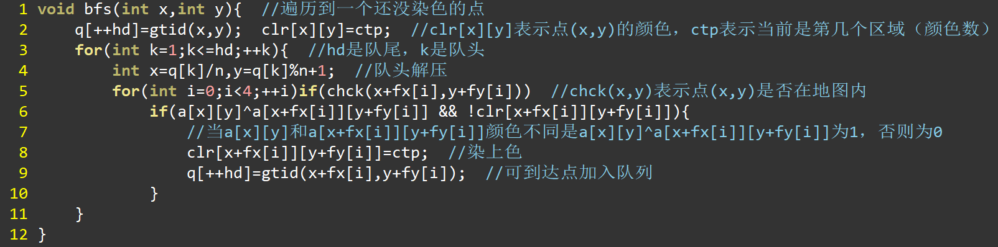
例题 – 01迷宫

Slide 63
BFS的特点
BFS有一个非常有用的特点，即逐层扩展的特点
若任意两个状态之间转移的代价都相同，那么BFS第一次访问到目标状态时，就是从起始状态到目标状态的最小代价
因为当把某一层的点全部遍历完后才会遍历到下一层的点（每次进队放在队的最末尾）
例如在网格图中求单源最短路，只需要从源点开始逐层扩展，d[i][j]表示从起点到点(i,j)的最小代价即可

Slide 64
例题 –🐴的遍历

Slide 65
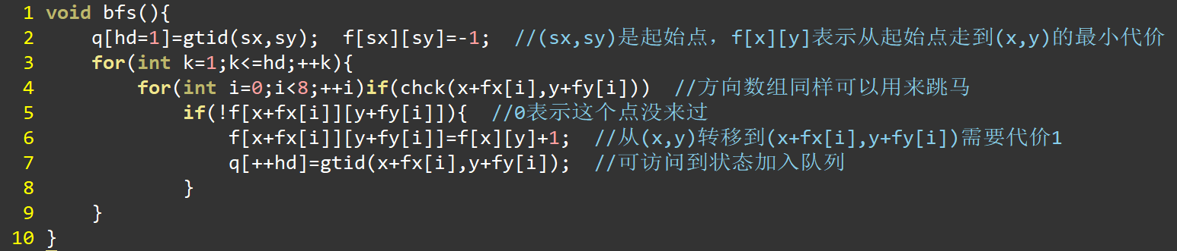
例题 – 马的遍历

Slide 66
BFS的特点
需要注意的是，只有当状态两两之间相互转移的代价相同时，才能以第一次遍历到目标状态的代价作为最小代价
如果转移代价不相同，只有两条路可以走
使用优先队列，每次从队里拿出的状态不再是队头的状态，而是代价最小的
这就是堆优化的Dijkstra，有兴趣的同学可以自行证明
允许反复进队，即某个状态第二次被访问到的时候，若此时代价更小则更新此状态的代价并再次进队，以更细其他状态
这种状态遇到好的数据，普通队列RE，优先队列TLE

Slide 67
例题 – 滑雪

Slide 68
例题 – 滑雪
这题虽然不是让你求最小代价，两两状态之间转移代价相同
但是让你求代价最大值
你就没法用普通BFS了
要么用优先队列优化
要么RE和TLE选一个

Slide 69
DFS和BFS
从之前的题我们可以看出BFS和DFS各有优点
BFS适合状态容易表示和储存的情况，如果状态很难储存，不容易进行记忆化搜索，则无法使用BFS
有些题目状态深度可能很深（例如网格图单源最短路），用DFS层层深入要跑到猴年，但是BFS只需让每个点进队一次即可

Slide 70
有同学就要问了
有没有题，状态没法表示，深度又不知道有多深，DFS和BFS都做不了的
比如像这样

Slide 71

埃及分数
在古埃及，人们用不同的单位分数（形如$\frac{1}{a}$的分数，其中a是自然数）表示一切有理数。如$\frac{2}{3}=\frac{1}{2}+\frac{1}{6}，$但是不允许$\frac{2}{3}=\frac{1}{3}+\frac{1}{3}，$因为加数中有重复的。对于一个分数$\frac{a}{b}，表示$方式有很多种，但是哪种最好呢？首先，加数少的比多的好，其次，加数个数相同的，最小的分数越大越好。
例如：$\frac{19}{45}=\frac{1}{3}+\frac{1}{12}+\frac{1}{180}$没有$\frac{19}{45}=\frac{1}{5}+\frac{1}{6}+\frac{1}{18}$好，因为$\frac{1}{180}$比$\frac{1}{18}$小

Slide 72
迭代加深
DBFS

Slide 73
迭代加深
有时候某个问题状态没法存，深度又不知道有多深，dfs和bfs都遇到了自己的难处
这个时候迭代加深ID（Iterative Deepen）应运而生，结合了二者的优点
首先它是逐层搜索，保证第一次达到目标就是最优解，避免了更深层的深入
有时候状态数随层数深入程指数爆炸趋势，上下两层之间状态数差距非常大
其次它的遍历方式仍然是dfs，这样方便回溯，不用储存状态

Slide 74
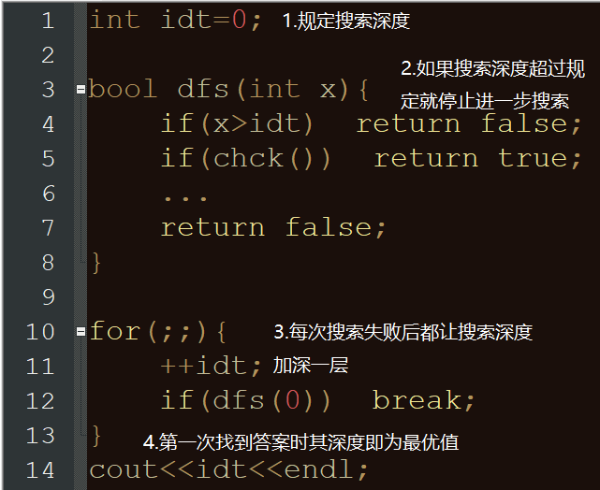
算法流程

Slide 75

例 – 埃及分数
那么对于这道题，深搜层数的意义，就是分数的个数，一层一个分数
知道了分数的个数就好办了，后面的就是普通的搜索
加上两个可行性剪枝：若要分解$\frac{a}{\begin{aligned}b\end{aligned}}$，还剩x个数，则最大的分母不会大于$\left\lceil \frac{bx}{\begin{aligned}a\end{aligned}}\right\rceil ，$最小不会小于$\left\lfloor \frac{b}{a}\right\rfloor$
这样每一层里的搜索范围也有了，成果解决掉dfs和bfs各自的难处

Slide 76
例 – 岳麓山打水
有p种桶，每种桶可以取无数个，第i个桶容量为wi。还有一个容量为M的缸，要求选择最少的桶的种类，使得能正好把缸装满。若有多解，输出容积最小的桶容积最小的，若还有多解，输出第二小的桶容积最小的，以此类推
M<=20000，p<=100

Slide 77
例 – 岳麓山打水
用迭代加深，每次枚举选择种类的个数
然后dfs所有的组合，再用完全背包判断即可
先给桶递增排序，然后递增枚举，这样第一个可行解就是最优解
迭代加深的一个好处就是能根据其逐层扩展的特性把最优化问题转化为可行性问题

Slide 78
例 – POWER CALCULUS
给你一个正整数n，问你最少经过多少次乘法或除法运算可以从x得到x^n（可以使用中间结果）
例如如果只能用乘法运算，得到x^31需要7步
1->2 2->4 4->8 8->16 8->10 10->20 20->30 30->31
而如果能用除法运算只需要6步
1->2 2->4 4->8 8->16 16->32 32->31
n<=1000

Slide 79
例 – POWER CALCULUS
这题似乎能用广搜做，不过迭代加深也可
因为求最少步数，所以每次规定一个步数，一旦超过就return
然后枚举一下可用的幂，有乘和除两种选择
这题比埃及分数更适合作上手题

Slide 80
作业
P1036 选数
P1378 油滴扩展
P1219 8皇后
P1731 生日蛋糕
P1120 小木棍
P3956 棋盘
P1434 滑雪
P1141 01迷宫
LOJ10022 埃及分数
vijos1159 岳麓山打水
POJ3134 POWER CALCULUS

